Slide 1
嵌入式影像處理 行人偵測
目前成員：徐紹崴、林宸毅、曾威璋
報告日期：2024/1/2
開始日期：2024/11/28
結束日期 :

Slide 2
進度統整
十二月：
2024/11/29~2024/12/5：
需求分析、breakdown
2024/12/5~2024/12/12：
架構圖

Slide 3
規格列表 (2024/12/12更新)
功能:
利用無線通訊傳輸影像資料，再結合FPGA做影像處理的加速之行人偵測系統。
效能:None
介面:
外部:bladeRF , FPGA (zedboard), 2.4 GHz 訊號發射模組
內部:HOG(VHDL),SVM(VHDL),BladeRF CLI(C),Video in(C),
Video out(C), Image resize(C++)
限制:
僅限行人、不含如:輪椅、身障....
影像大小:BRAM深度為:640*480 寬度為:8 bits
驗收:
影像辨識後框選的結果。
影像結果經由無線通訊後的前後比較 。
分工:
影像處理加速(FPGA):紹崴
軟硬體協同(SDK):威璋
無線通訊(BladeRF、Matlab):宸毅

Slide 4
系統分析 – breakdown(2024/12/05)
行人偵測
無線通訊
IP CAM
Transmitter
(AWV365)
軟硬體協同
行人偵測
FPGA
AXI DMA
Receiver
(AWV366)
Resize
Load image
SDK(C語言)
UART
Load DDR
VGA OUT
DDR
SVM
HOG
行人數據集
數據集
圖像讀寫
分類器
特徵提取
PC
(Matlab)
還原影像

Slide 5
系統分析 – breakdown (2024/12/12)
行人偵測
無線通訊
IP CAM
Transmitter
(AWV365)
軟硬體協同
行人偵測
FPGA
AXI DMA
Receiver
(AWV366)
Resize
TVP 5150
SDK(C語言)
Vedio in
Load DDR
VGA OUT
DDR
SVM
HOG
行人數據集
數據集
圖像讀寫
分類器
特徵提取

Slide 6
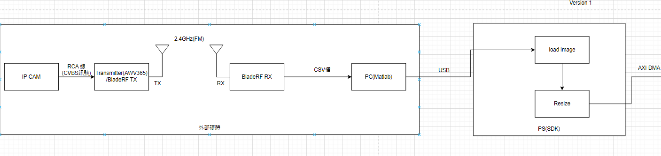
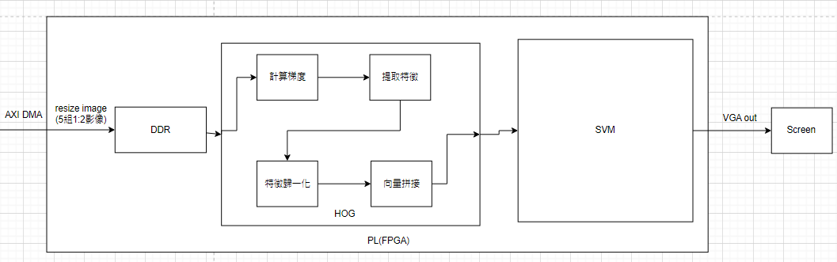
系統分析 – 架構圖(2024/12/05)

Slide 7
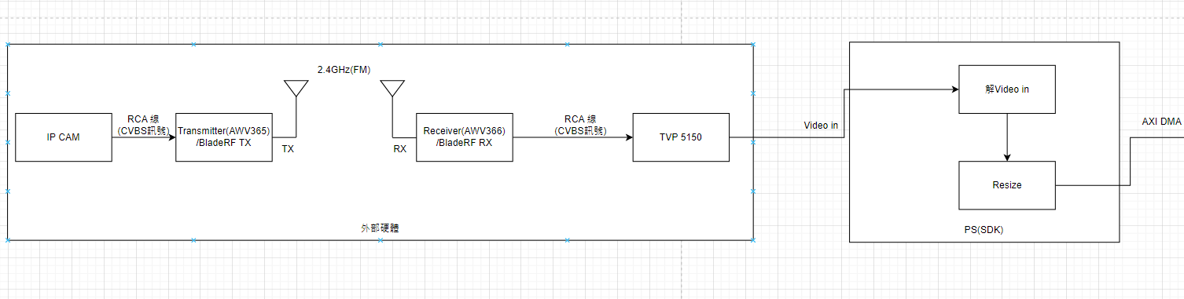
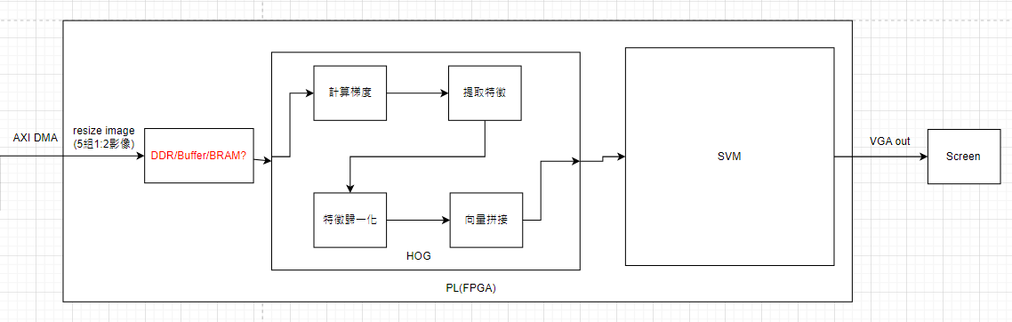
系統分析 – 架構圖(2024/12/12)
前後景分離
DDR

Slide 8
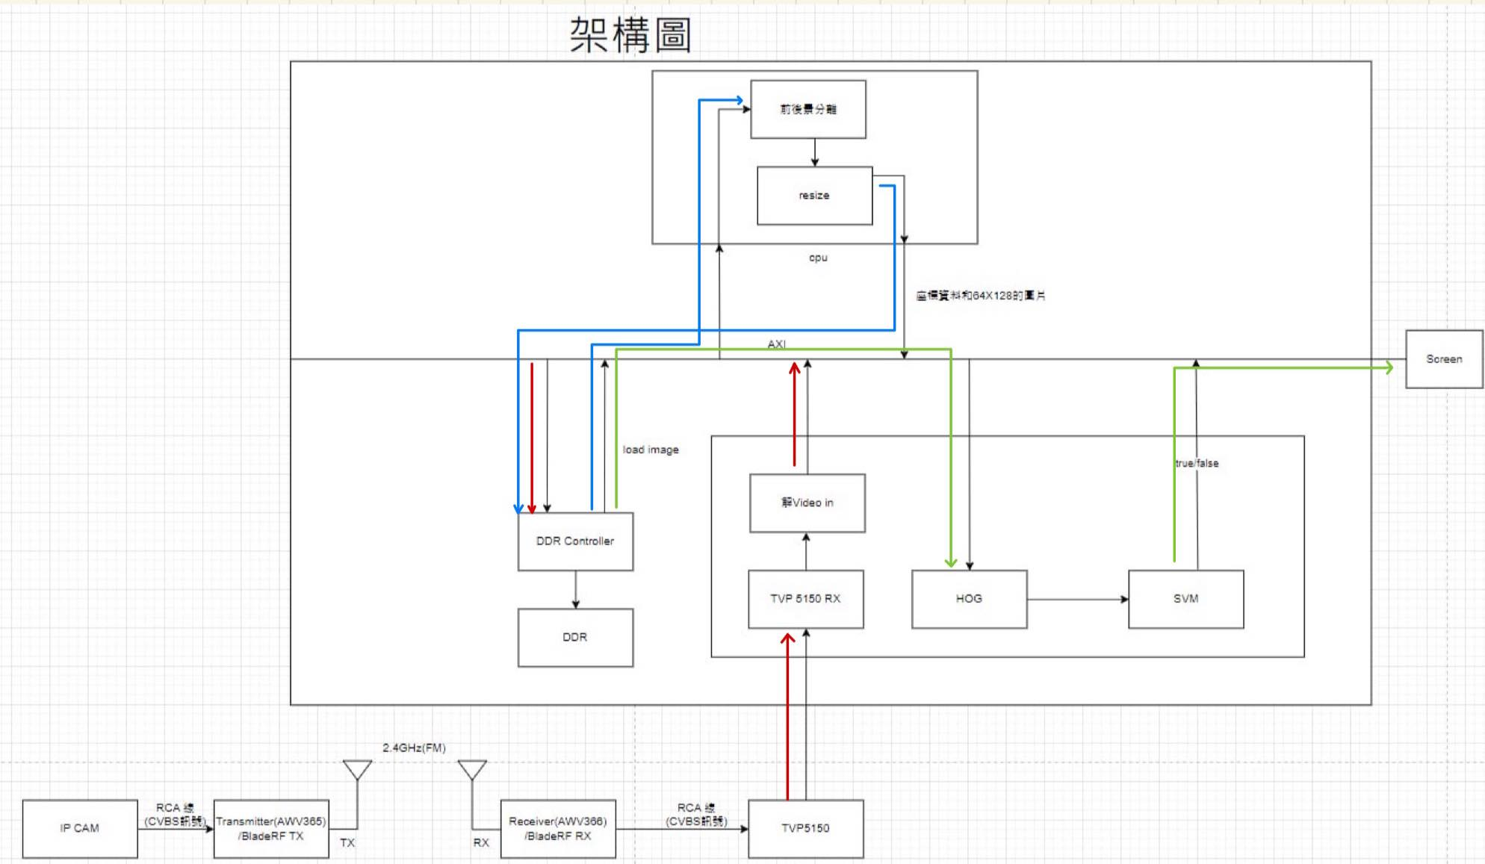
系統分析 – 架構圖(2024/12/19)

Slide 9
系統分析 – API(2024/12/19)
 | Video in (IP CAM – TVP 5150)
Input: | BT656訊號(YUV422)
Output: | YCrCb訊號
Parameters:
Method: | 利用外部硬體將IP CAM訊號轉換為 YCrCb訊號
 | 訊號還原影像
Input: | YCrCb訊號
Output: | IP CAM之影像(640*480)
Parameters:
Method: | 將5150收進來的訊號，還原回影像，最後再存至DDR

Slide 10
系統分析 – API(2024/12/19)
 | 前後景分離
Input: | 原始圖片(from DDR)
Output: | 前後景分離的圖片
Parameters:
Method: | DDR 的圖片讀取,將行人和背景分離並找出行人所在的座標
 | Resize
Input: | 前後景分離的圖片
Output: | resize image(64*128)
Parameters:
Method: | 將前後景分離的圖片進行縮放,縮放為64*128的圖片並輸出

Slide 11
系統分析 – API(2024/12/19)
 | HOG
Input: | resize後(64*128)的影像
Output: | 特徵向量
Parameters: | Block 的大小為 16x16 像素。 Block 中每個 Cell 大小為 8x8 像素。
Method:
 | SVM
Input: | 特徵向量
Output: | 五組1:2影像 (例:64*128)
Parameters:
Method: | 接收 HOG 特徵向量，使用 支援向量機 (SVM) 進行分類，輸出判斷結果，標記行人所在的區域。

Slide 12
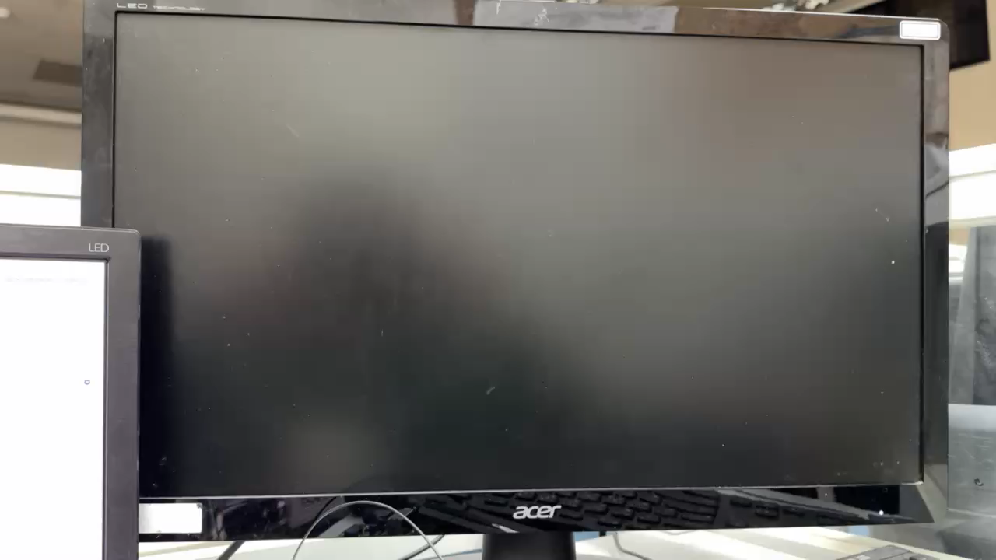
Unit Test - Video in測試(2024/12/26)
IP CAM → TVP 5150 → FPGA → VGA out → 螢幕
螢幕有吃到VGA訊號，但是影像未被解出來。

Slide 13
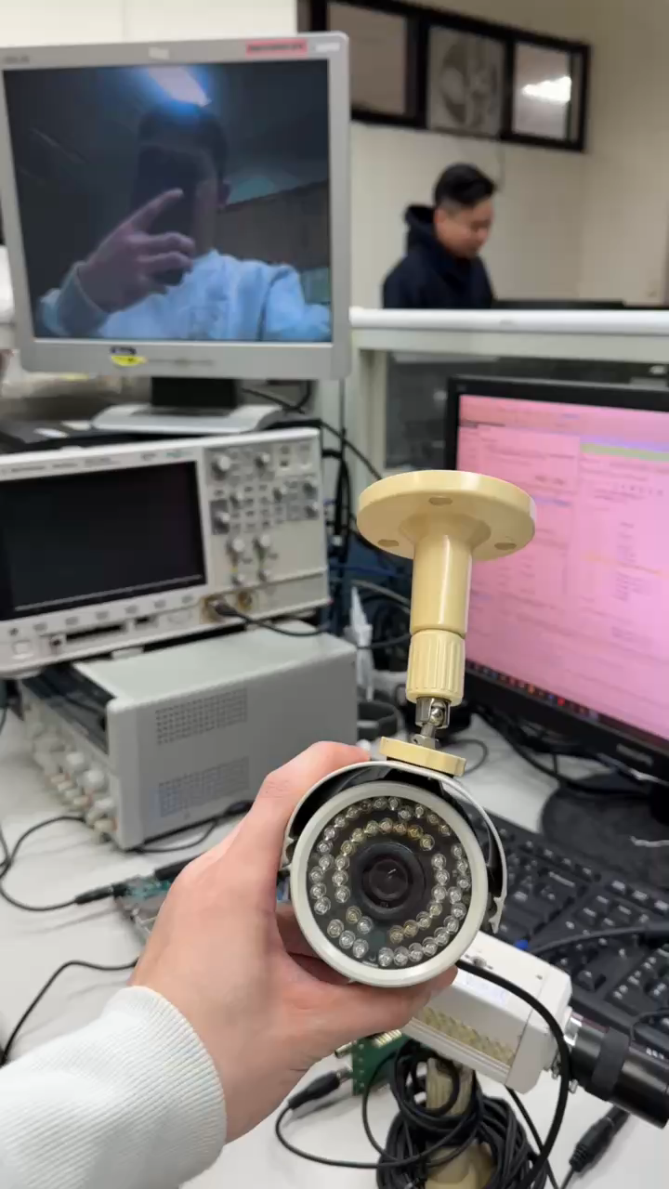
Unit Test - Video in測試(2024/01/02)
IP CAM → TVP 5150 →
FPGA → VGA out → 螢幕

Slide 14
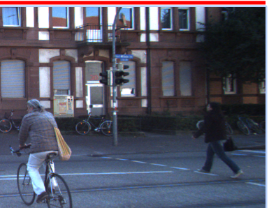
圖片規格
尺寸:385x298

Slide 15
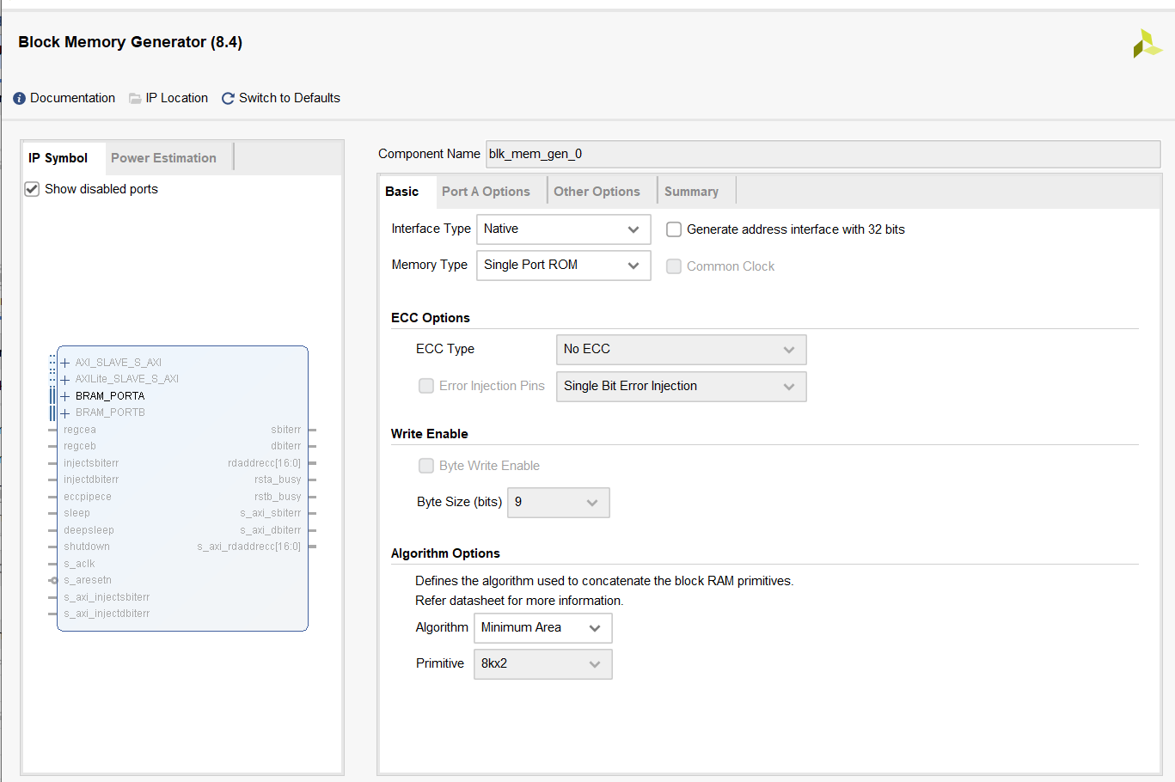
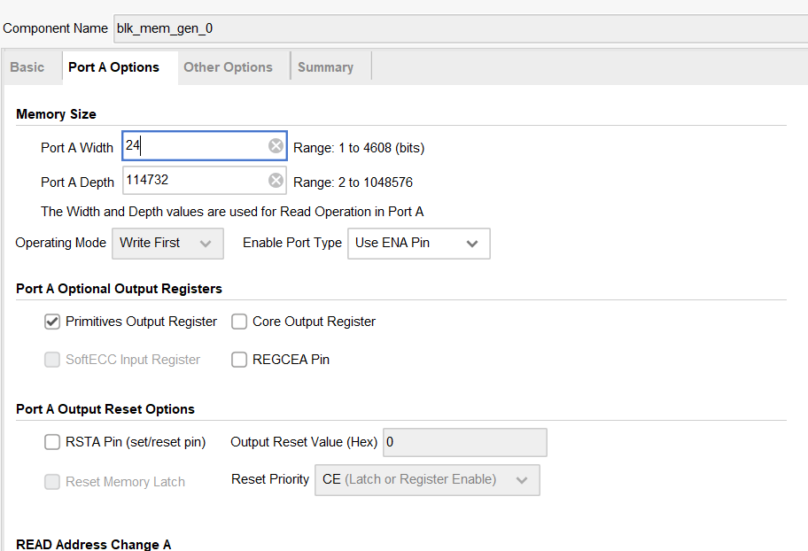
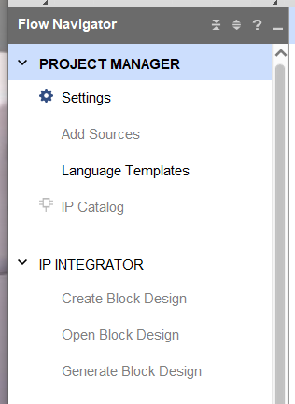
Coe 載入bram_1
Width:寬度(24bit)
Depth:深度(114732)
1 ip catalog
2 選定輸出腳為portA
3設定bram深度寬度

Slide 16
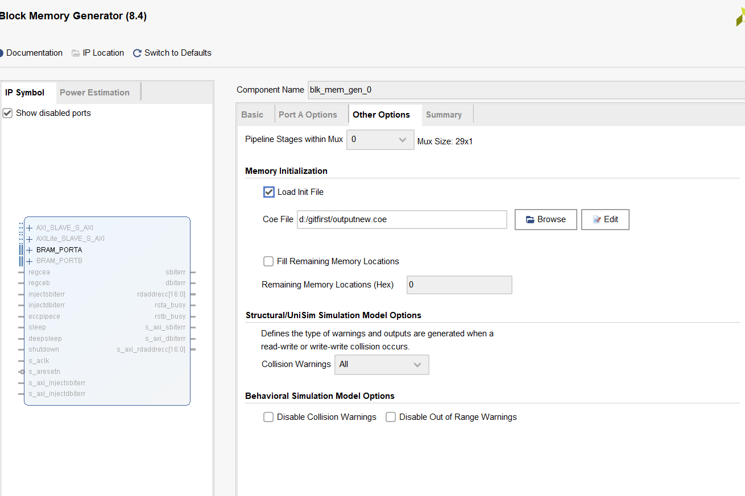
Coe 載入bram_2
3載入資料coe檔案

Slide 17
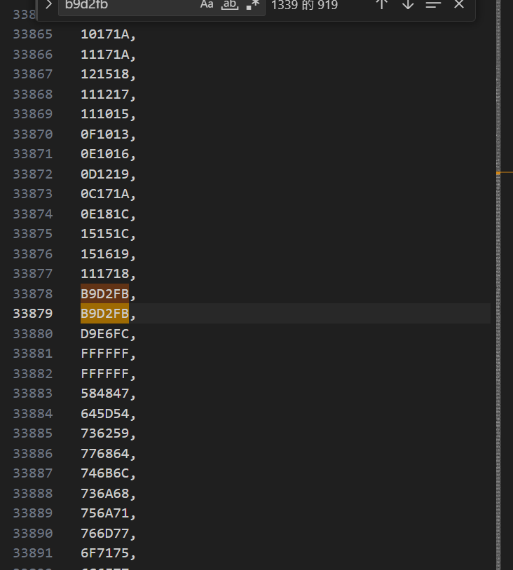
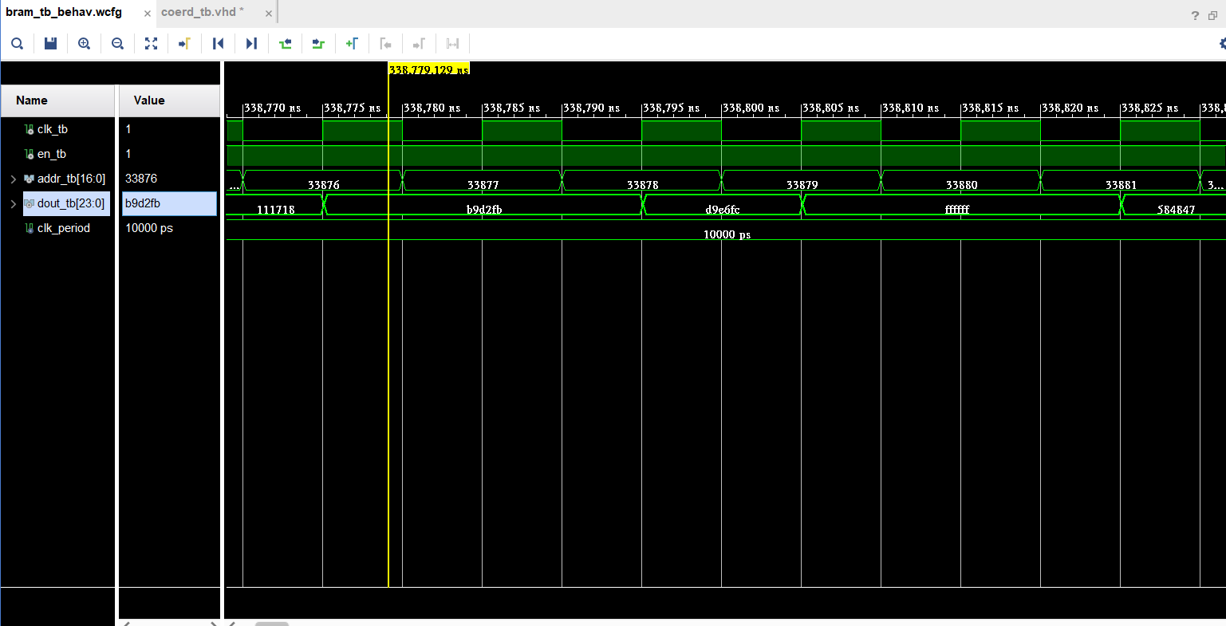
bram 讀取功能
1測試波型(33876~33881)
2 COE檔案

Slide 18
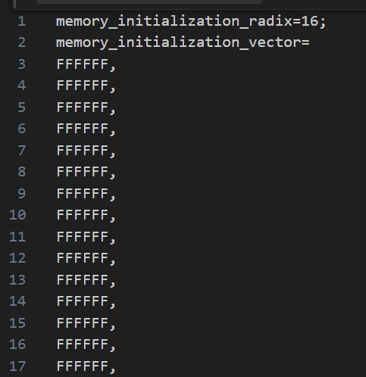
addr轉換為像素座標
X=addr mod width
Y=addr / HEIGHT
Ex:X=17 mod 385
Y=17/385

Slide 19
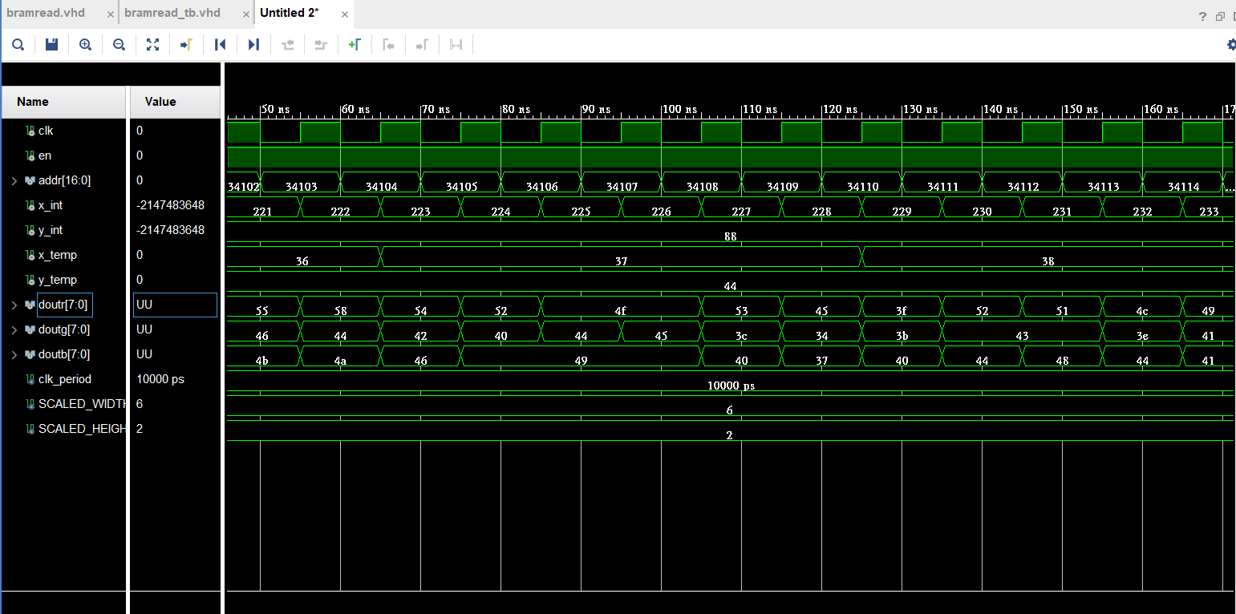
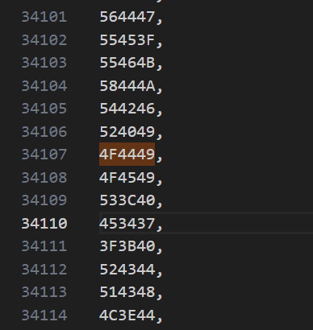
縮放圖片
x_init,y_init:原圖座標
x_tem,y_temp:縮圖座標
doutr:紅色
doutg:綠色
doutb:藍色
Scaled:縮放的倍數

Slide 20
縮放方式
64
385
289
128
(63,127)
(384,288)

Slide 21
遇到的問題_bram
1讀取bram的addr的輸出會無法對上輸出的值(原因:clk導致無法對上 解決方法:調整clk)

Slide 22
遇到的問題(1/1)
1根據縮放的倍數產生縮放圖的像素座標 ,並根據原圖的像素座標的rgb像素值對應是否可以

Slide 23
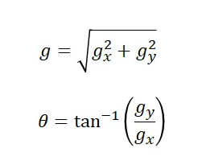
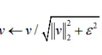
HOG IP分析
A
B
C
D
E
g_{y}
g
A
C
v2
E
g_{x}
θ
V1:正規化前向量
V2:正規化後向量
𝜀 :非零常數
A:Preprocessing (前處理) 軟體做運算
B:Calculate Gradient Images SOBEL
(計算梯度影像)
C:Calculate Histogram of Gradients
(梯度方向直方圖)
D:Block Normalization
(區塊正規化)
E:Calculate HOG Feature Vector
(生成 HOG 特徵向量)
Notes:
取L1norm
C延遲較長 (並行)

Slide 24
繪製HOG MSC(TSPEC)
STAGE1(ROI)：
以python切ROI，大小為64*128
(Gamma correction 調整對比度)
STAGE2(Calculate Gradient )：
計算影像的梯度，凸顯輪廓與邊緣資訊，忽略平滑區域。
STAGE3(Calculate Histogram of Gradients)：
將影像劃分為多個 8 x 8 像素的 cell。
STAGE4(Block Normalization ):
減少亮度變化的影響，對每 4 個 cell 組成的 block 進行正規化。
STAGE5(Calculate HOG Feature Vector):
將所有 block 的特徵向量拼接，產生 3780 維的特徵向量。
image
python
ROI
64*128 image
Sobel_hog
Gradient Magnitude
g_{x} g_{y}
Arctan_hog
Gradient Orientation
θ、g
Histogram_hog
histogram
BlockCal
data
𝜀,v1
BlockCal
data
v2
HOG
data
data_out
Calculate Vector
Notes:
不要寫STAGE1

Slide 25
繪製HOG TSPEC
依上周MSC所繪製的timing specification
資料: 該方塊傳遞的資料量。
動作: 該方塊的功能描述
方向: 該方塊資料輸出的具體位置。
▼資料

Slide 26
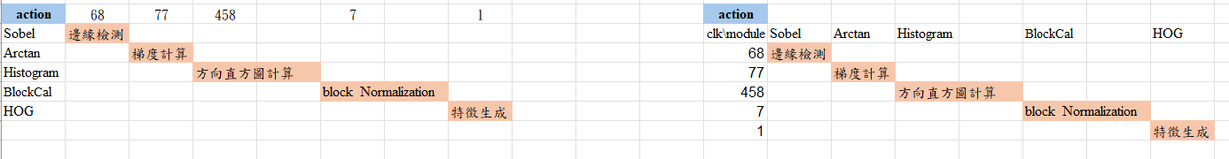
繪製HOG TSPEC
依上周MSC所繪製的timing specification
資料: 該方塊傳遞的資料量。
動作: 該方塊的功能描述
方向: 該方塊資料輸出的具體位置。
▼動作

Slide 27
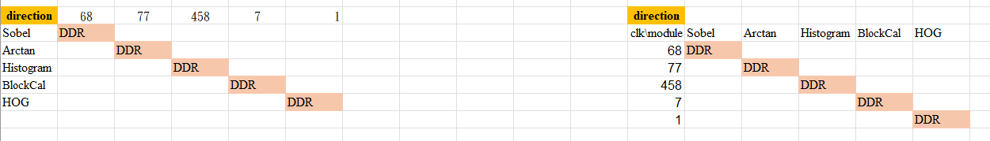
繪製HOG TSPEC
依上周MSC所繪製的timing specification
資料: 該方塊傳遞的資料量。
動作: 該方塊的功能描述
方向: 該方塊資料輸出的具體位置。
▼方向
Notes:
DDR controller

Slide 28
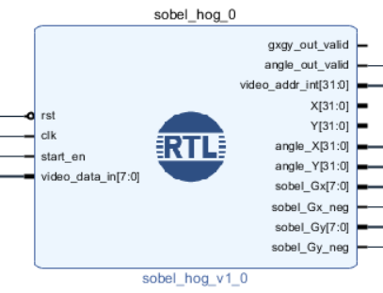
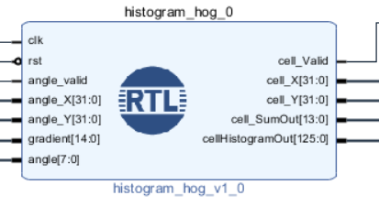
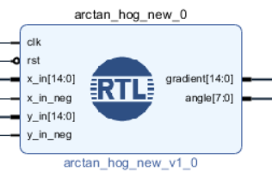
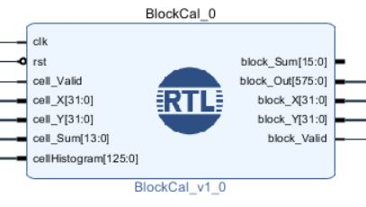
驗證HOG IP
B
D
C
E
cellSize = 8
blockSize = 16
binNum = 9
windowXSize = 64
windowYSize = 128

Slide 29
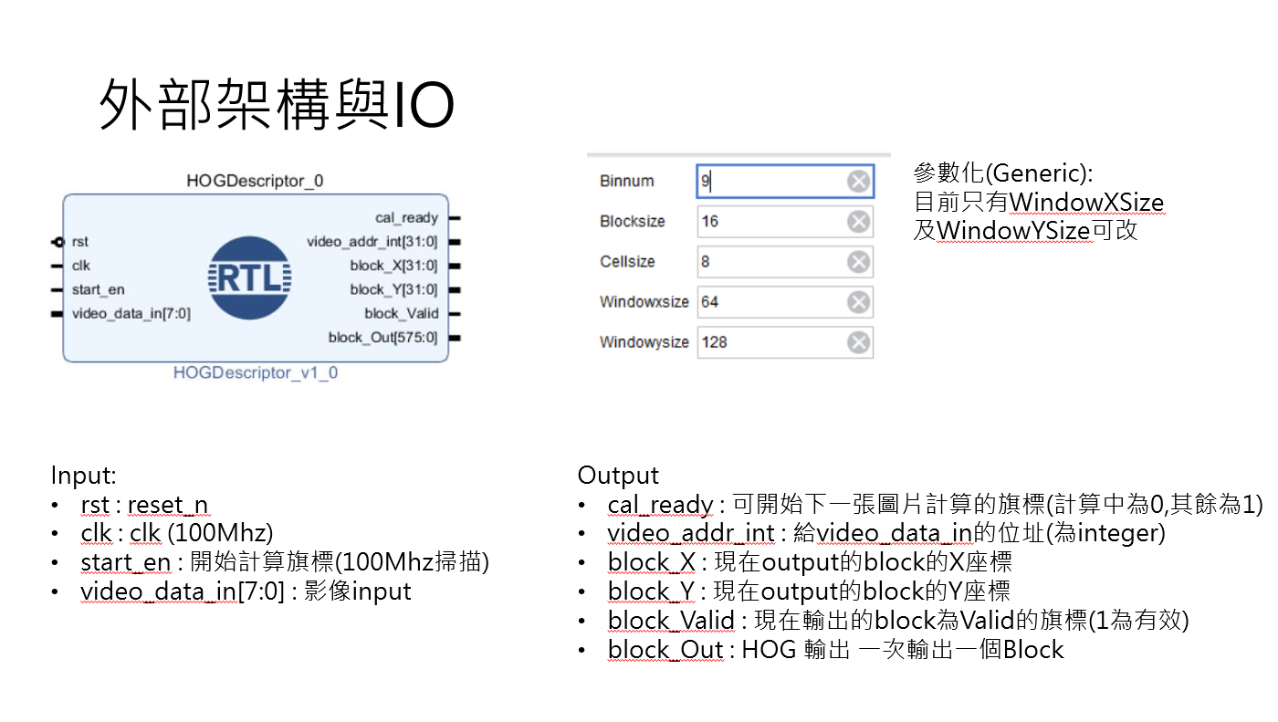
HOG_bram讀取
原本的架構

Slide 30
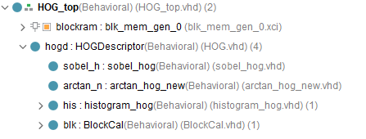
HOG_bram讀取
修改後架構
新增top層
呼叫blockRAM及原IP

Slide 31
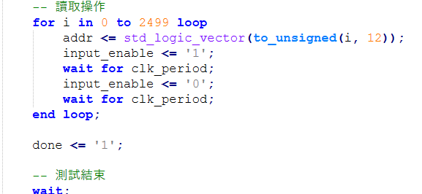
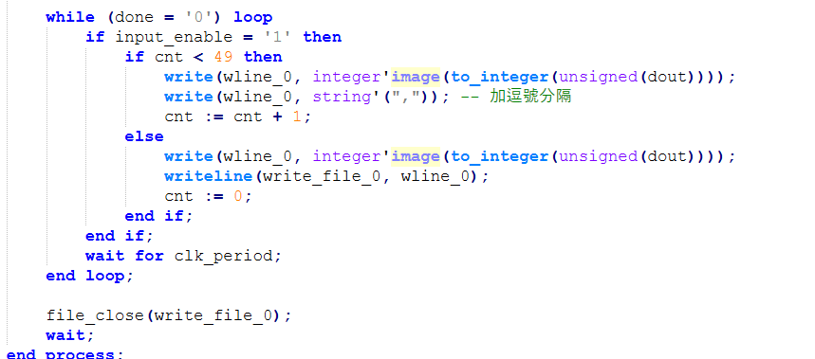
HOG_bram讀取
透過測試程式寫出CSV
讀取50*50的資料
變成長50的CSV
讀取過程
寫入過程

Slide 32
HOG_bram讀取
透過測試程式寫出CSV
讀取50*50的資料
變成長50的CSV
讀取過程
寫入過程

Slide 33
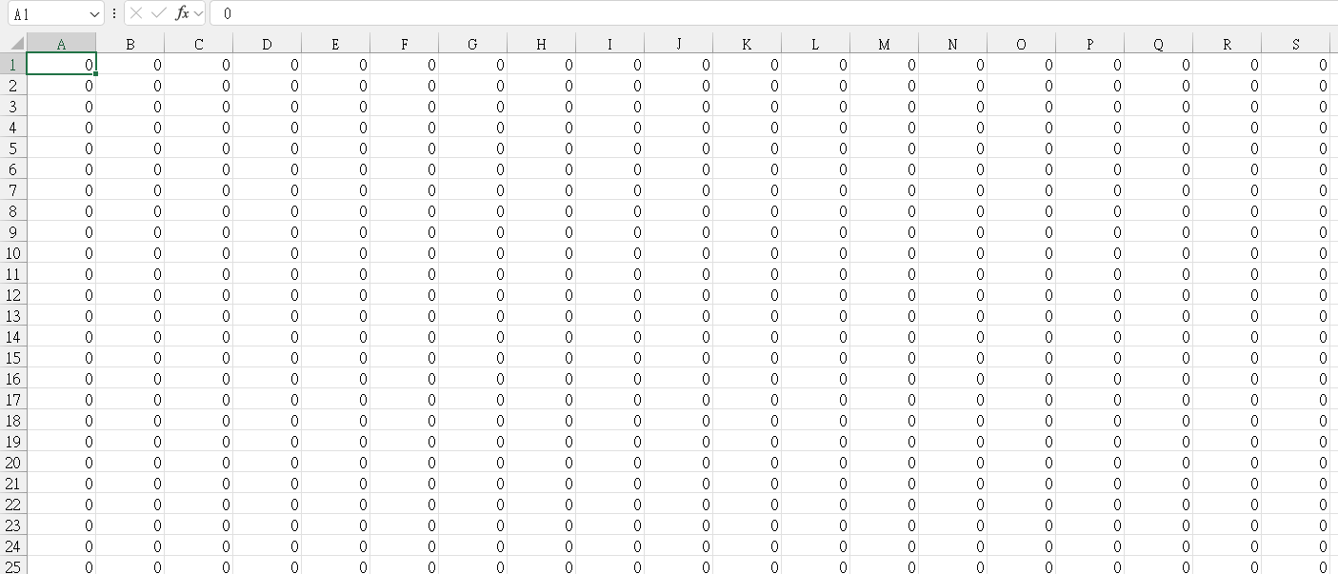
HOG_bram讀取
結果
CSV檔

Slide 34
預計進度
SDK
1.載入coe檔案並讀取顯示於模擬波型比對波型輸出的CSV檔是否和原coe檔案(轉換CSV檔)一樣(python程式將csv檔案做比較)
2.圖片進行縮放(resize)
3.將bram存放圖片和座標改為DDR存放
HOG+SVM
1.將資料從DDR中讀寫，完成HOG及SVM系統
bladeRF
1.無線通訊:2.4GHz TX, RX。
2.解決video in 影像沒被解出來的問題。

